Slide 1

Java
繼承、抽象、多形
2015-10-22

Slide 2

繼承
物件導向程式設計中的繼承就類似真實世界的繼承，例如兒子會繼承爸爸或媽媽的特色(屬性或方法)，且兒子會再擁有自己新的特色
透過繼承機制可讓新的類別可延伸更強的功能，通常將被繼承的類別稱為基底類別(base class)、父類別或超類別，而繼承的類別稱為衍生類別、子類別或次類別
當子類別繼承自父s類別後，子類別會擁有父類別所有的成員(屬性、方法、欄位)。

Slide 3
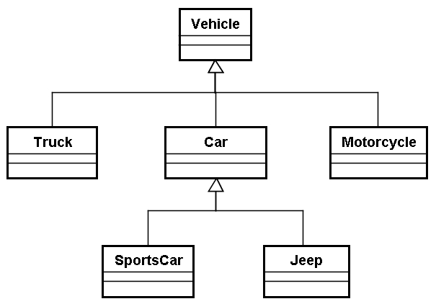
繼承
繼承不只可以多個子類別繼承同一個父類別，還可以擁有很多層的繼承。

Slide 4
繼承
類別如果是繼承自存在的其他類別，其宣告語法如下所示：
class 子類別名稱 extends 父類別名稱
{
…… // 額外的成員資料和方法
}
上述語法使用extends關鍵子來擴充父類別的原型宣告。

Slide 5
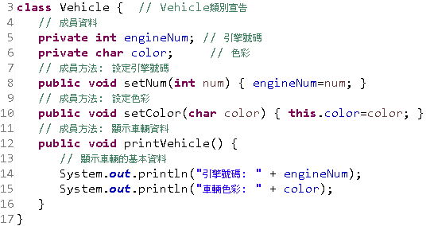
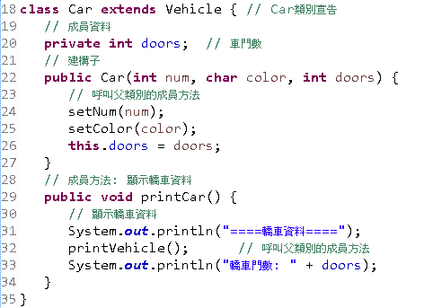
繼承

Slide 6
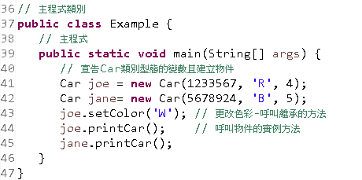
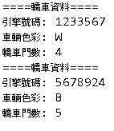
繼承
輸出結果:

Slide 7
繼承-使用父類別的建構子
在Java語言的子類別並不能繼承父類別的建構子，子類別只能使用super關鍵字呼叫父類別的建構子，同理，在子類別覆寫的方法和隱藏的成員變數，也都可以使用super來呼叫和存取。

Slide 8
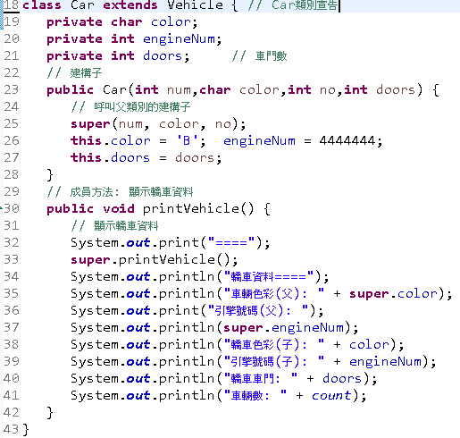
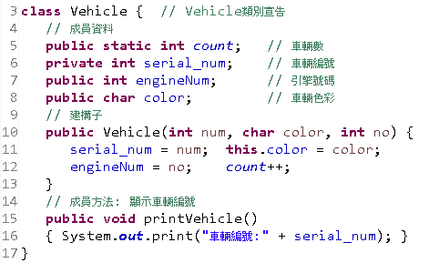
繼承-使用父類別的建構子

Slide 9
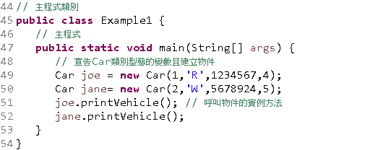
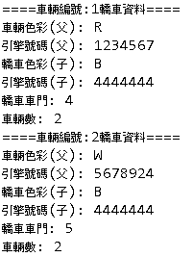
繼承-使用父類別的建構子
輸出結果:

Slide 10
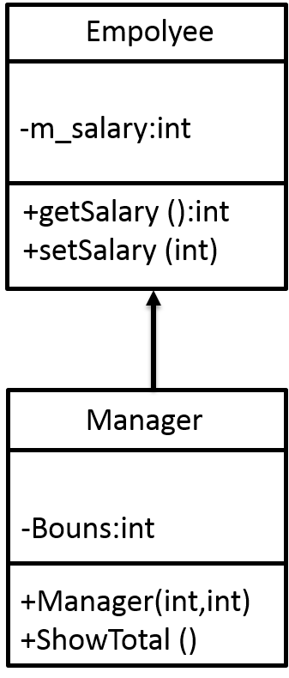

Practice
setSalary()設定薪水，只限於2000~
4000，<2000等於兩萬,>4000等於四萬
ShowTotal()=bouns+m_salary
Manager類別需繼承Empolyee類別
Main{
建立Employee員工類別的tom物件
使用setSalary 設定tom薪水5000元
建立Manager經理類別的peter物件
使用setSalary 設定peter薪水5000元
使用Bouns 屬性設定獎金
使用ShowTotal顯示實領薪水}
輸出結果:

Slide 11
類別成員的存取限制
類別成員存取修飾詞除可使用 private 和 public 外， 還可使用 protected
下面對這三個常用的修飾詞來加以說明：
public public 成員的存取沒有限制，可在類別中、子類別中或宣告的物件中使用 public成員，是屬於共用層級。
private private 成員只能在自身類別內做存取的動作，是屬於私有層級，無法給外界使用。
protected protected成員除了可以讓自身類別存取之外，也可讓子類別做存取，是屬於保護層級。

Slide 12
類別成員的存取限制 - static
靜態成員的使用
在類別中除 private、protected、public 三種不同等級 的成員宣告方式外，在某些特殊狀況還可使用 static 敘述 來宣告「靜態成員」。
使用 static 宣告的成員是不需要經過 new 敘述來建立物件就可以直接透過類別來使用的
static 成員在類別中只會儲存一份，且類別所產生的物件 都可一起共用 static 成員。
特性：永遠會是一個唯一值！！

Slide 13
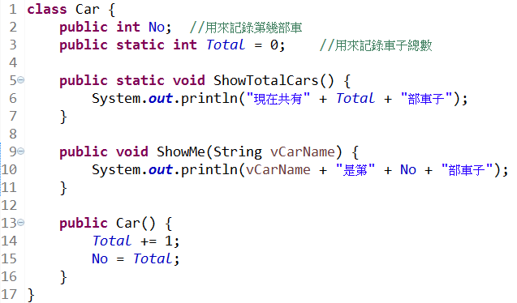
static

Slide 14
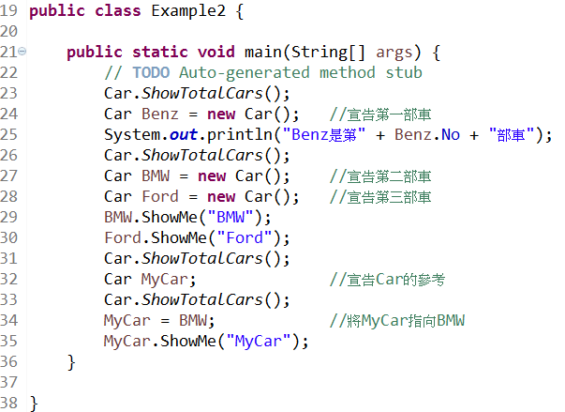
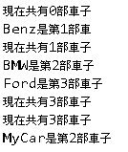
static
輸出結果:

Slide 15
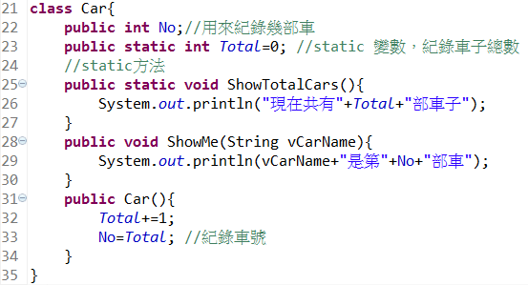
static
可直接使用 Car.Total 來存取 Total 這個 Shared 成員變數，也可直接使用 Car.ShowTotalCars()來執行ShowTotalCars 這個 static 靜態方法
由於 Total 是 static 成員，因此不管是在這個類別的那個物件實體中，看到的都是同一個 Total 變數，所以可用來累加，而 No 則是物件中的變數，是每個物件實體中各有一份的

Slide 16
final
在類別中可以用來宣告一個類別、函數、或者變數
類別：當宣告在類別上時，該類別就無法被繼承！
函數：當一個函數被宣告為final時，則繼承他的子類別無法覆寫
變數：當一個變數被宣告為final時，意思是他是一個常數，是無法被修改的。
final double PI = 3.141592653589793;

Slide 17
practice
建立一個Person類別：
number為靜態成員
用來計算共建立多少人
name 姓名
age 年齡
setName 設定姓名
setAge 設定年齡
getName 取得姓名
getAge 取得年齡
Person
+number:int
-name:char
-age:int
+setName (char)
+setAge(int)
+getName():char
+getAge():int
建立一個Student類別：
Student類別需繼承Person類別
id 學號
Student() 建構子
number ++
設定姓名
設定年齡
printStudent() 列印學生資訊
Student
-id:int
+<<constructor>> Student(int,char,int)
+printStudent()

Slide 18
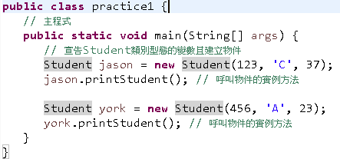
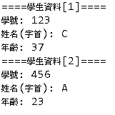
practice
輸出結果:

Slide 19
抽象類別（Abstract class）
覆寫
您定義類別時，可以僅宣告方法名稱而不實作當中的邏輯，這樣的方法稱之為「抽象方法」（Abstract method）
如果一個類別中包括了抽象方法，則該類別稱之為「抽象類別」（Abstract class）
抽象類別是個未定義完全的類別，所以它不能被用來生成物件，它只能被擴充，並於擴充後完成未完成的抽象方法定義。

Slide 20
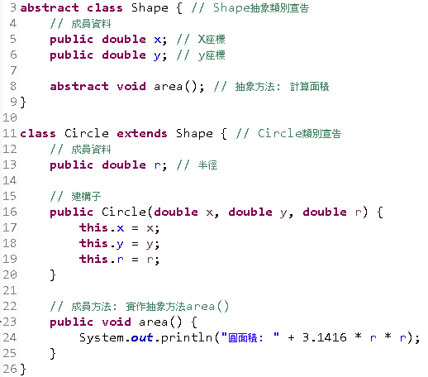
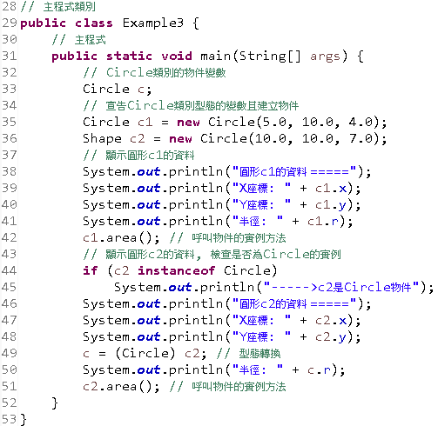
抽象類別（Abstract class）

Slide 21
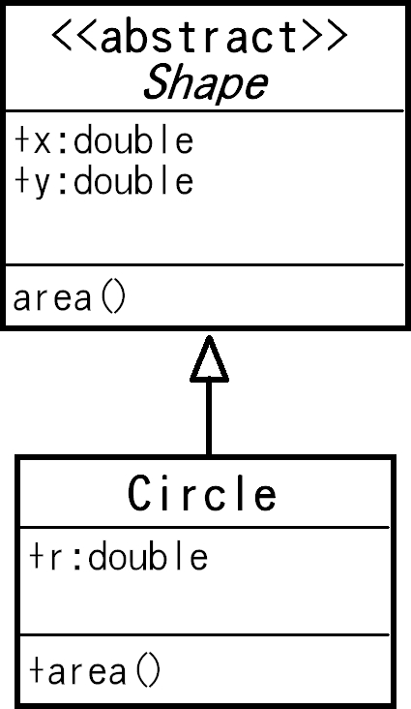
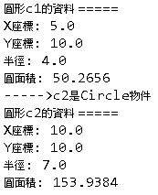
抽象類別（Abstract class）
輸出結果:

Slide 22
多形
多形是物件導向程式設計的重要觀念，可以讓應用程式更容易擴充，因為不需要針對不同資料型態分別建立類別，而是繼承一個基礎類別來建立同名方法，如此就可以處理不同資料型態，如果有新的資料型態，也只需新增繼承的子類別即可。

Slide 23
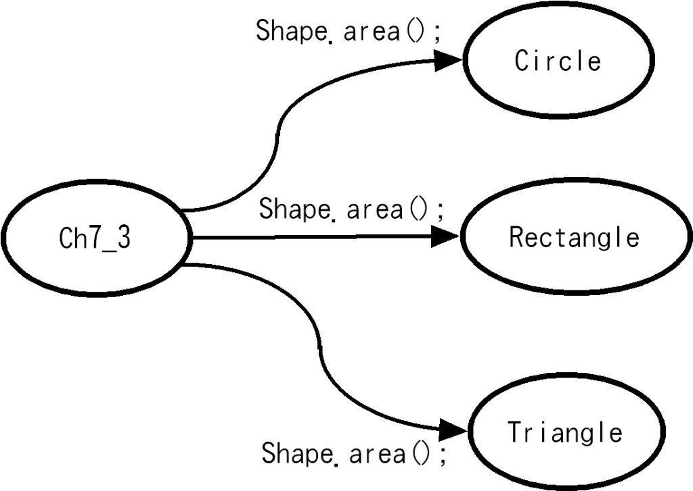
多形
物件導向程式的物件呼叫一個實例方法就是送一個訊息給物件，告訴物件需要執行什麼方法，現在s.area()是將這個訊息送到s物件變數所參考的物件，執行該物件的實例方法，如下圖所示：

Slide 24
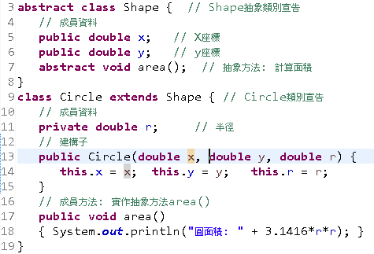
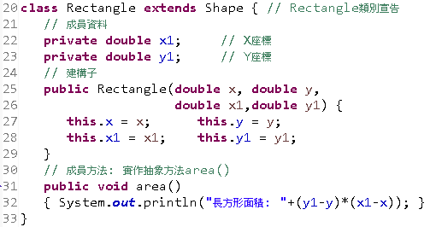
多形

Slide 25
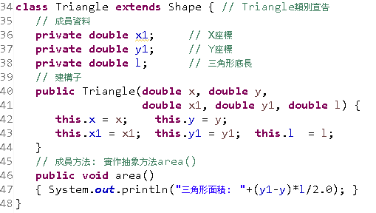

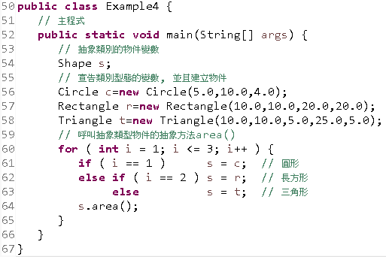
多形
輸出結果:

Slide 26
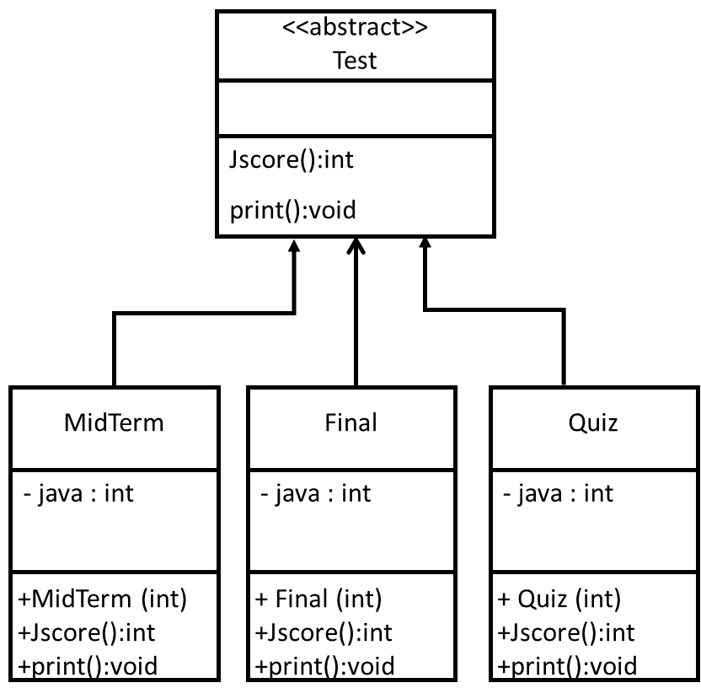
practice
題目:練習多形，如下圖:
宣告一個抽象類別Test，內含兩個抽象方法，Jscore()、print()。宣告三個類別分別為MidTerm、Final、Quiz都繼承Test。Jscore()，回傳java分數；print()，列印出分數。
main(){
宣告Test t;
分別new出MidTerm、Final、Quiz;
使用for迴圈計數1~3;
如果為1 t=m;..以此類推
印出分數;
最後還要找出哪次考試最高分
}

Slide 27
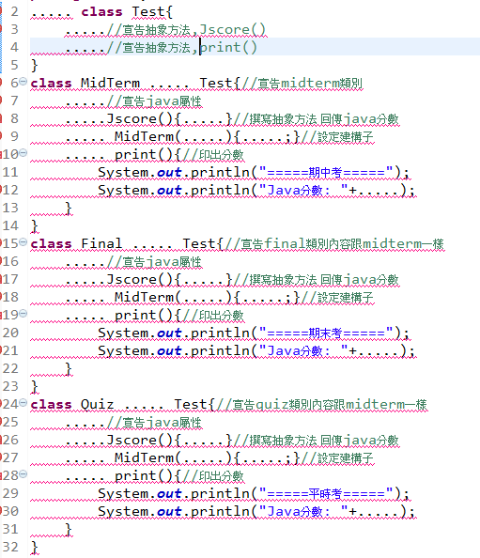
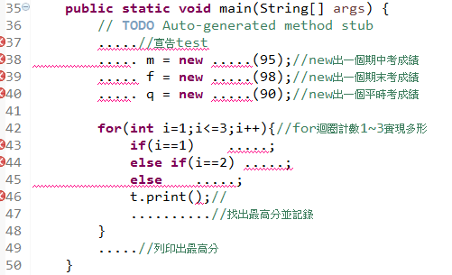
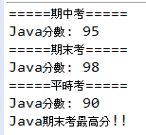
practice
輸出結果:

Slide 28
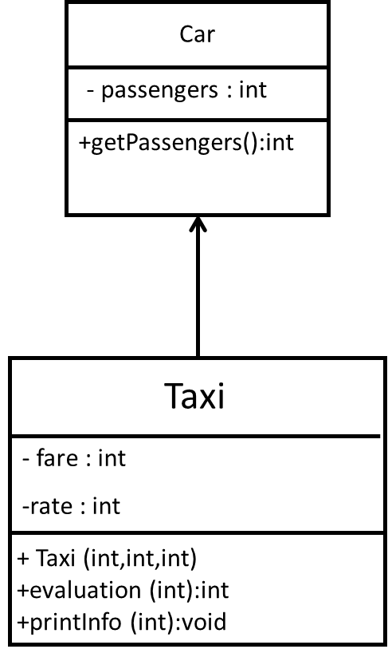
HOMEWORK
建立一個Car類別：
passengers:存放載客數屬性
getPassengers():回傳載客數
fare:存放計程車跳表起價
rate:存放計程車每次跳表增加的金額
Taxi:建構子，傳入三個整數分別為passengers、fare、rate
evaluation():傳入一個距離整數，計算出該距離的車資，跳表規則，低於500為最低車資fare，超過500每200跳表一次，不足200就無條件進位
printInfo():傳入一個距離整數，印出passengers、fare、rate及車資四個資訊
Main(){
Taxi T1 = new Taxi(4,80,5);
int distance=1000,avg;
T1.printInfo(distance);
avg = ….;//平均每個人需付的錢，若無法整除無條件進位
System.out.println("每人平均車資為:"+avg+"元");}

Slide 29
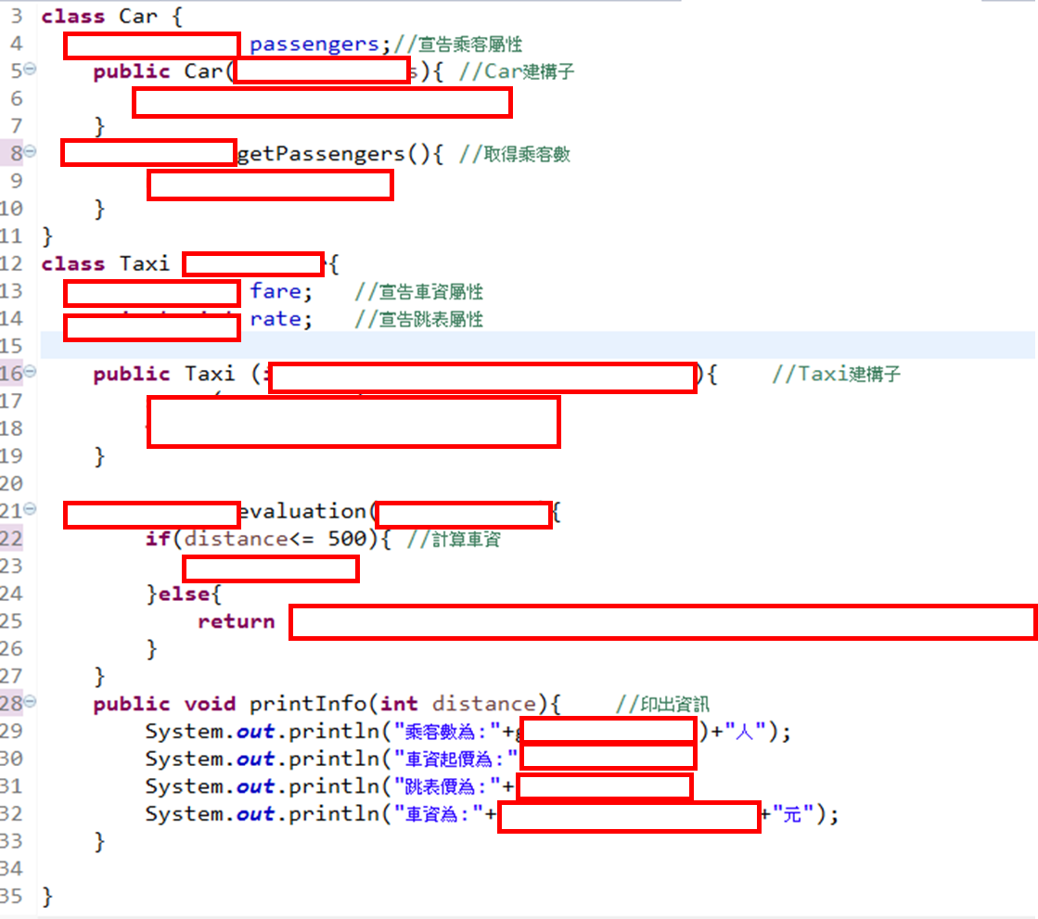
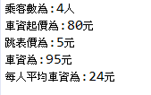
HOMEWORK
輸出結果:

Slide 30
Thanks for your attention !

